Slide 1
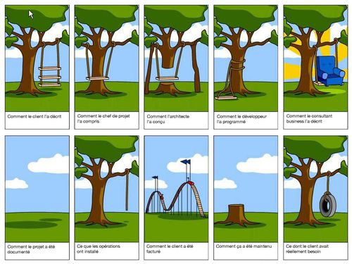
Application
Ergonomique, Efficace, Simple
Votre compréhension du sujet
Problème : gestion des informations des activités
Besoin : solution performante qui résous ce problème
Votre motivation, vos envies
Peu de motivations et envies
Comment avez vous perçu le besoin client ?
Contexte fourni
Réunion avec le client
Comparer les attentes client avec les autres produits existants

Slide 2
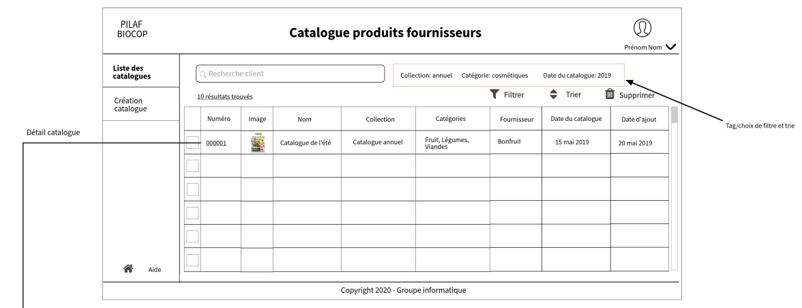
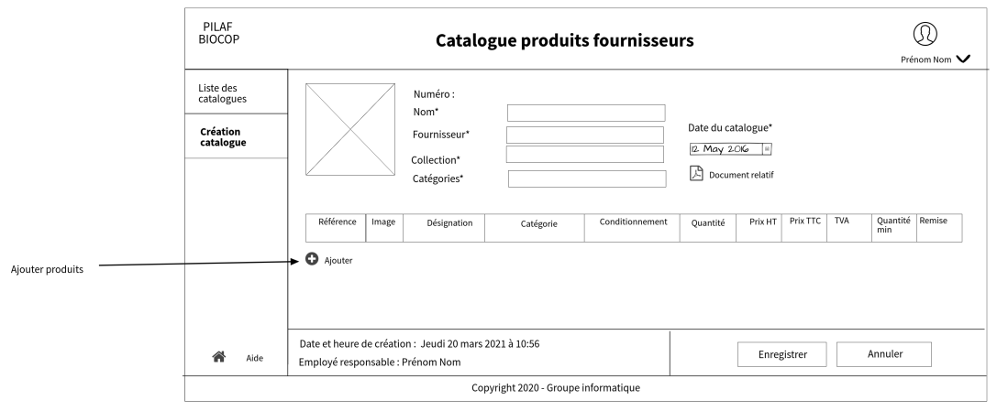
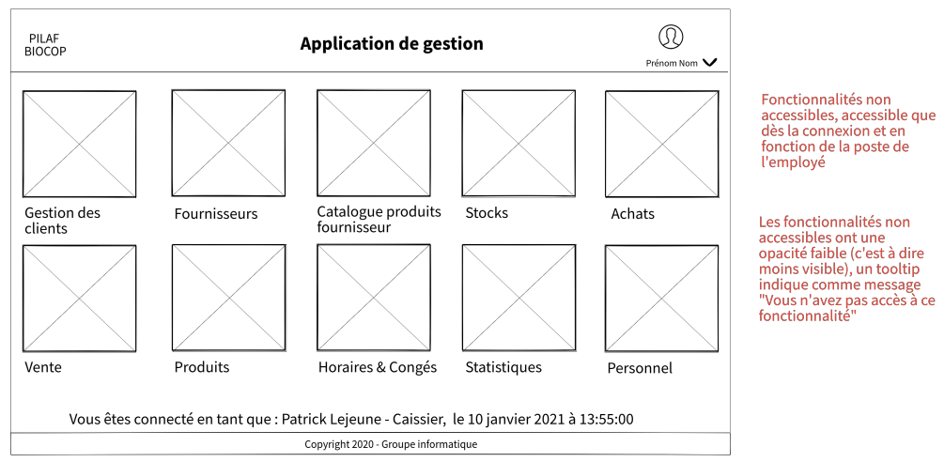
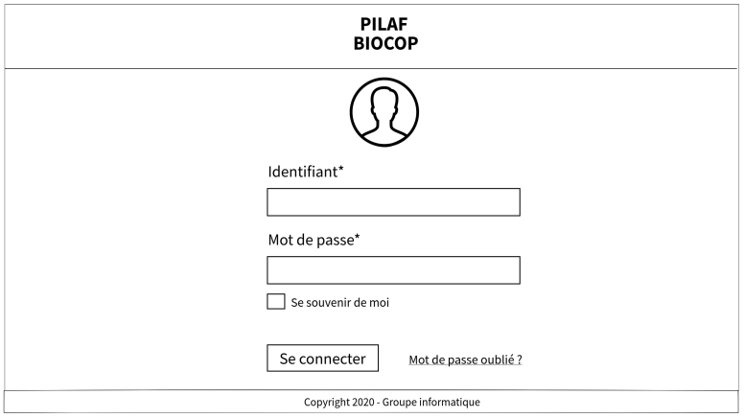
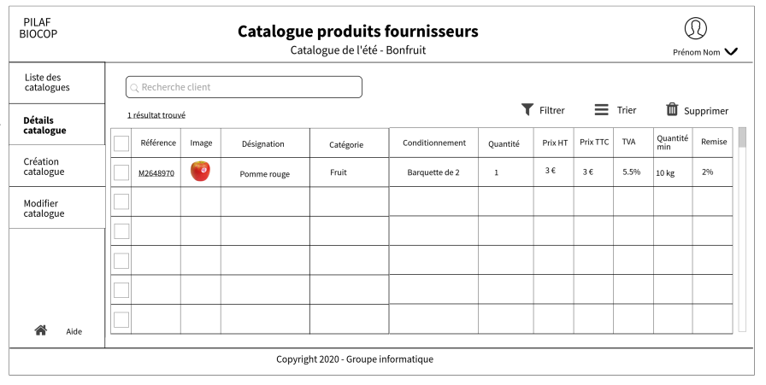
Liste d’informations ordonnée avec la possibilité de filtrer, trier et supprimer
Ajout et modification de données
Menu simple à percevoir
Les informations les plus détaillées possibles
Interface de connexion basique

